Slide 1
Интернет-зависимость

Slide 2
Интернет-зависимость может возникать, если у человека возникает постоянная потребность находиться в сети. Причины могут быть разные

Slide 3
Как правило, зависимыми больше становятся люди одинокие или имеющие проблемы в личной и семейной жизни. Не так давно было опубликовано американское исследование, где было показано, что подростки, у которых есть проблемы с родителями или с друзьями в школе, больше подвержены зависимости от Интернета, чем их более счастливые сверстники.

Slide 4
Психологические признаки зависимости:
Предвкушение сеанса Интернета
Увеличение времени пребывания в сети
Безуспешность контроля за пользованием Интернетом
Усталость, вялость вплоть до депрессии в период прекращения пользования Интернетом
Продление сеансов до абсурдно длительного периода
Риск утраты социальных связей и жизненных интересов, например. Интереса к учебе
Лживость в отношении родителей, педагогов с целью скрыть увлечение Интернетом
Использование Интернета как способ убежать от жизни и ее проблем
Эйфория во время пребывания в сети
Неспособность остановить сеанс и пребывание в сети.

Slide 5
Физиологические признаки:
Физическая усталость
Сухость глаз
Головные боли
Боли в спине
Нарушение режима питания
Несоблюдение правил личной гигиены
Расстройство сна
Изменение характера сновидений.

Slide 6
Для того, чтобы предупредить возникновение зависимости, рекомендуется следующее:
Разъяснительная работа среди детей и подростков
Разъяснительная работа с элементами обучения среди родителей, так как отсутствие компьютерной грамотности обусловливает невозможность контроля и коррекции ребенка
Ограниченное (императивное) пребывание в сети
Соблюдение режимных моментов в соответствии с возрастом.

Slide 7
СПЕЦИФИКА РОЛЕВЫХ КОМПЬЮТЕРНЫХ ИГР. ИХ ПСИХОЛОГИЧЕСКАЯ КЛАССИФИКАЦИЯ
I. Ролевые компьютерные игры. 1. Игры с видом "из глаз" "своего" компьютерного героя. 2. Игры с видом извне на "своего" компьютерного героя. 3. Руководительские игры.
II. Неролевые компьютерные игры. 1. Аркады. 2. Головоломки. 3. Игры на быстроту реакции. 4. Традиционно азартные игры.

Slide 8
Игры с видом "из глаз" "своего" компьютерного героя

Slide 9
Игры с видом извне на "своего" компьютерного героя

Slide 10
Руководительские игры

Slide 11
Аркадные игры

Slide 12
Головоломки

Slide 13
Игры на быстроту реакции

Slide 14
Традиционно азартные игры

Slide 15
СТАДИИ ФОРМИРОВАНИЯ ПСИХОЛОГИЧЕСКОЙ ЗАВИСИМОСТИ ОТ КОМПЬЮТЕРНЫХ ИГР
1. Стадия легкой увлеченности.
2. Стадия увлеченности.
3. Стадия зависимости.
4. Стадия привязанности.

Slide 16
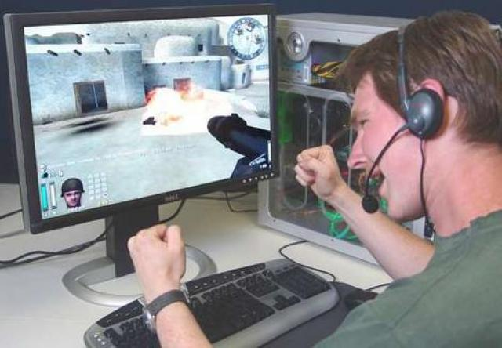
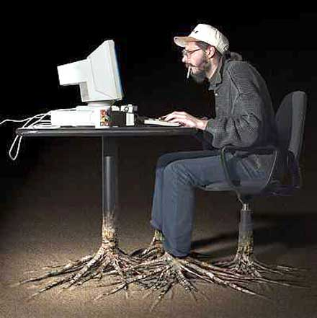
МЕХАНИЗМ ФОРМИРОВАНИЯ ПСИХОЛОГИЧЕСКОЙ ЗАВИСИМОСТИ ОТ РОЛЕВЫХ КОМПЬЮТЕРНЫХ ИГР
Уход от реальности
Принятие роли

